Slide 1
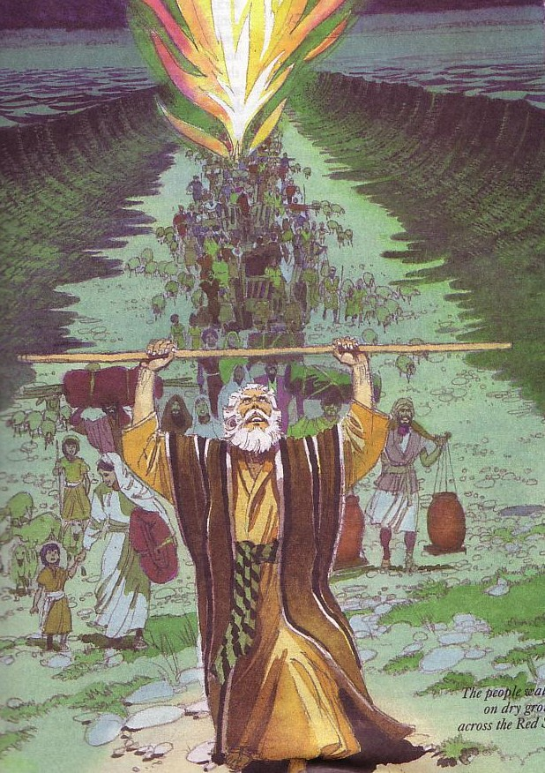
CÁCH THỨC CÁC NHÀ LÃNH ĐẠO DẪN DẮT
Tiến sĩ Scott Wooddell • Trường Kinh Thánh Singapore • BibleStudyDownloads.org

Slide 2
CÁCH THỨC CÁC NHÀ LÃNH ĐẠO DẪN DẮT

Slide 3
1. CÁC NHÀ LÃNH ĐẠO DẪN DẮT BẰNG CUNG CẤP TẦM NHÌN CHO HỘI THÁNH
1. Nhiệm vụ chính các nhà lãnh đạo là trở thành người nắm giữ tầm nhìn.
2. Các nhà lãnh đạo chịu trách nhiệm chính là để rõ được tầm nhìn và hỗ trợ tất cả các thành viên trong nhóm để ở trên mục tiêu trong việc hoàn thành tầm nhìn.

Slide 4
2. CÁC NHÀ LÃNH ĐẠO DẪN DẮT BẰNG CÁCH THÚC ĐẨY MỘT THÁI ĐỘ KHẢ QUAN
1. Các nhà lãnh đạo phải hành động để phát triển tinh thần đồng đội,can thiệp khi cần thiết để duy trì sự hiệp nhất.
2. Các nhà lãnh đạo phải giữ tất cả mọi người được thông báo đầy đủ về nội dung đồng đội vì đây là một trong những chìa khóa để tới một thái độ tích cực.

Slide 5
3. CÁC NHÀ LÃNH ĐẠO DẪN DẮT BẰNG CÁCH THỂ HIỆN SỰ TÔN TRỌNG CHO NHỮNG THÀNH VIÊN HỘI THÁNH
Các nhà lãnh đạo đánh giá cao những món quà người khác mang đến hội thánh.
Các nhà lãnh đạo ca ngợi những thành tựu của người khác.
Các nhà lãnh đạo xây dựng dựa trên những thế mạnh của mình, chứ không phải tập trung vào những điểm yếu của họ.

Slide 6
4. CÁC NHÀ LÃNH ĐẠO DẪN DẮT BẰNG CÁCH NHẠY CẢM VỚI CÁC THÀNH VIÊN HỘI THÁNH
Các nhà lãnh đạo phải có khả năng chịu đựng sự khác biệt tính cách và hành động để giúp mọi người có những quan điểm khác nhau làm việc tốt với nhau.
Các nhà lãnh đạo phải tìm cách huy động sự tham gia của tất cả lên mức cao nhất của họ về khả năng.
Các nhà lãnh đạo phải linh hoạt, sẵn sàng lắng nghe những ý tưởng mới và mở lòng cho các quan điểm khác nhau.

Slide 7
5. CÁC NHÀ LÃNH ĐẠO DẪN DẮT BẰNG CÁCH LÀM GƯƠNG SỰ GIỐNG NHƯ ĐẤNG CHRIST
"Hãy bắt chước tôi, như tôi thuộc về Đấng Christ."
I Cô-rinh-tô 11: 1

Slide 8
Black

Slide 9
Hội thánh năng động—BibleStudyDownloads.org
Tải Về Tài Liệu Nghiên Cứu Kinh Thánh
Notes:
Church Dynamics (cd)

